Slide 1




FIRST LEGO LEAGUE CHALLENGE
דפי עבודה למחברת ההנדסית
שם קבוצה:
מספר קבוצה:
תורגם לעברית ע”י D-Bug #3316
עודכן לאחרונה: אוגוסט 2020

Slide 2
שם:
הערכת משימות
הוראות:
קראו את חוקי משחק הרובוט ומלאו את הנתונים בטבלה.
השתמשו במידע על מנת ליצור אסטרטגיה לקבוצה שלכם (עמוד 6)
ניקוד | הערות | דרישות מוטוריות | ניווט למשימה קל/קשה | מרחק מאזור השיגור רחוק/קרוב | משימה
 |  |  |  |  | M01 פרוייקט החדשנות
 |  |  |  |  | M02 מונה צעדים
 |  |  |  |  | M03 מגלשה
 |  |  |  |  | M04 ספסל
 |  |  |  |  | M05 כדורסל
תורגם לעברית ע”י D-Bug #3316
©2020, FLLTutorials.com

Slide 3
שם:
הערכת משימות
ניקוד | הערות | דרישות מוטוריות | ניווט למשימה קל/קשה | מרחק מאזור השיגור רחוק/קרוב | משימה
 |  |  |  |  | M06 מוט מתח
 |  |  |  |  | M07 ריקוד הרובוט
 |  |  |  |  | M08 בוצ'יה
 |  |  |  |  | M09 הפיכת צמיגים
 |  |  |  |  | M10 טלפון נייד
תורגם לעברית ע”י D-Bug #3316
©2020, FLLTutorials.com

Slide 4
שם:
הערכת משימות
ניקוד | הערות | דרישות מוטוריות | ניווט למשימה קל/קשה | מרחק מאזור השיגור רחוק/קרוב | משימה
 |  |  |  |  | M11 הליכון
 |  |  |  |  | M12 מכונת חתירה
 |  |  |  |  | M13 מכונת משקולות
 |  |  |  |  | M14 יחידות בריאות
 |  |  |  |  | M15 דיוק
תורגם לעברית ע”י D-Bug #3316
©2020, FLLTutorials.com

Slide 5
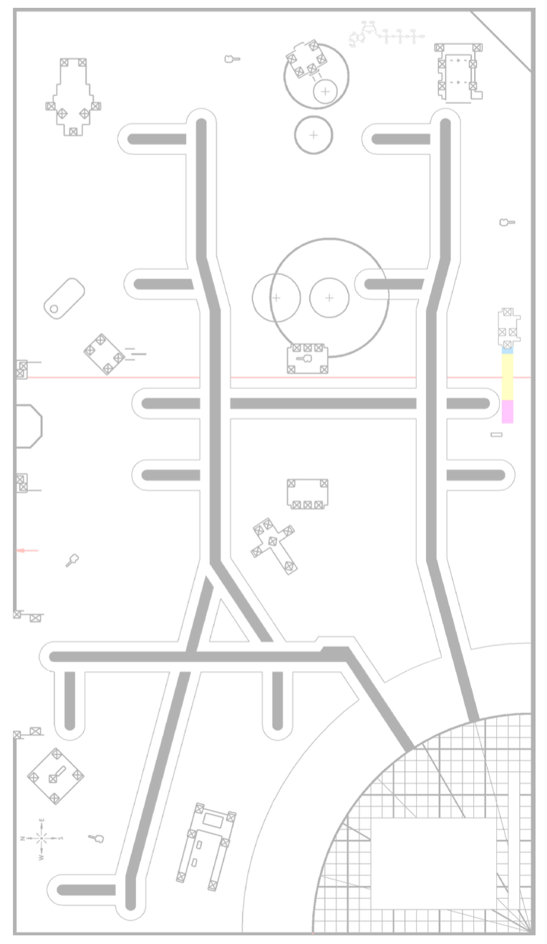
שם:
שרטוט אסטרטגיה
הוראות:
Image Credit: FIRST LEGO League Challenge
שרטטו את המסלול שהרובוט יסע בכל פעם שהוא יוצא מאזור השיגור (השתמשו בצבע חדש לכל מסלול)
השוו את האסטרטגיה שלכם עם חברי הקבוצה האחרים והגיעו להסכמה קבוצתית
תורגם לעברית ע”י D-Bug #3316
©2020, FLLTutorials.com

Slide 6
שם:
עיצוב הרובוט
הוראות:
עברו על החוקים של משחק הרובוט. יש חוקים שיגבילו את העיצוב שלכם? יש הגבלת גודל?
חשבו על המשימות שקבוצתכם מתכננת לעשות. הרובוט צריך לעבור מתחת למשהו או להגיע למשהו גבוה?
חשבו על המסלולים שתכננתם. הרובוט צריך לעקוב אחרי קו? איפה הוא יכול להתיישר?
דונו כל הקבוצה ביחד ובנו בסיס לרובוט שתואם את התכונות שאתם רוצים וצריכים.
אילו תכונות הרובוט שלכם צריך?
אילו חיישנים הרובוט שלכם צריך?
אילו מנגנונים יכולים לפתור את המשימות?
תורגם לעברית ע”י D-Bug #3316
©2020, FLLTutorials.com

Slide 7
שם:
השוואת רובוטים
הוראות:
אם עיצבתם יותר מרובוט אחד, השתמשו בטבלה הזאת על מנת להשוות ביניהם. בשורה העליונה של כל עמודה, תארו את הרובוט.
חשבו על בדיקות בסיסיות איתן תוכלו להשוות בין הרובוטים. הרובוט נוסע ישר? הוא פונה באופן מדויק והדיר? הוא יכול לעקוב אחרי קווים שחורים? הוא יכול לזהות ולהתיישר על קווים שחורים? האם הרובוט זז כמו שתכננתם?
דברו והחליטו לאיזה רובוט היו ביצועים טובים יותר כדי לבחור את העיצוב שמתאים לקבוצתכם!
רובוט #3 גלגלים: גודל: חיישנים: מנועים: | רובוט #2 גלגלים: גודל: חיישנים: מנועים: | רובוט #1 גלגלים: גודל: חיישנים: מנועים:
 |  |  | סעו ישר 50 ס”מ
 |  |  | סיכום:
תורגם לעברית ע”י D-Bug #3316
©2020, FLLTutorials.com

Slide 8
שם:
תיאור התוכנה
הוראות:
הגיע הזמן לתכנן! לכל מסלול שקבוצתכם בחרה, כתבו את הפסאודו קוד (תיאור מצומצם של התוכנה) בשביל הרובוט. ביציאה מאזור השיגור, איך הרובוט ייסע ויפעיל את המשימה? לדוגמא: סע ישר 30 ס"מ, הסתובב שמאלה 90 מעלות וכדומה.
כתבו בעברית כל תנועה שהרובוט יצטרך לעשות. מאוחר יותר המתכנתים יוכלו להפוך את זה לתכנות של הרובוט.
השתמשו בכמה שורות שאתם צריכים.
מיקום הרובוט באזור השיגור:
הנחייה לרובוט | שלב
 | 1
 | 2
 | 3
 | 4
 | 5
 | 6
 | 7
 | 8
תורגם לעברית ע”י D-Bug #3316
©2020, FLLTutorials.com

Slide 9
שם:
תיאור התוכנה
הנחיה לרובוט | שלב
תורגם לעברית ע”י D-Bug #3316
©2020, FLLTutorials.com

Slide 10

שם:
הדירות הרובוט
הוראות:
הריצו כל משימה 10 פעמים כדי לראות כמה הדירה היא
עבדו ושפרו את הפתרון שלכם עד שהוא יהיה יותר אמין והדיר
השתמשו במנקד של FLL Tutorials על מנת לנקד כל הרצה שלכם
 | בדיקה #10 | בדיקה #9 | בדיקה #8 | בדיקה #7 | בדיקה #6 | בדיקה #5 | בדיקה #4 | בדיקה#3 | בדיקה #2 | בדיקה #1 | Total
4/10 | כן | לא | לא | כן | לא | לא | כן | לא | לא | כן | לדוגמא M00
 |  |  |  |  |  |  |  |  |  |  | נקודות
תורגם לעברית ע”י D-Bug #3316
©2020, FLLTutorials.com

Slide 11
שם:
פיתוח חליפות/זרועות
תאריך:
שם משימה:
תמונה
תארו את החליפה/זרוע
אילו שינויים עשיתם ולמה?
תורגם לעברית ע”י D-Bug #3316
©2020, FLLTutorials.com

Slide 12
שם:
בדיקת חליפות/זרועות
חליפה/זרוע שנבדקת
תאריך:
שם משימה:
בדיקה #3 | בדיקה #2 | בדיקה #1
 |  |  | מה עבד טוב?
 |  |  | מה עבד פחות טוב?
 |  |  | השלבים הבאים
תורגם לעברית ע”י D-Bug #3316
©2020, FLLTutorials.com

Slide 13
שם:
הכנה לחדר שיפוט
הסתכלו על מחוון השיפוט
מה אתם רוצים להדגיש בשיפוט? הנה כמה דברים לחשוב עליהם, מה עוד כדאי שתוסיפו?
זיהוי:
כיצד תכננתם את אסטרטגיית המשחק שלכם?
תכנון:
מה חדשני בבנייה ובתוכנה של הרובוט שלכם?
חזרה ושינוי:
כיצד בדקתם ושיפרתם את הבנייה והתוכנה של הרובוט שלכם?
תורגם לעברית ע”י D-Bug #3316
©2020, FLLTutorials.com

